Slide 1
Semantisatieverhaal:
Een hele tijd geleden was er een erge storm in Nederland. Deze storm begon aan de kust, bij de zee, en trok landinwaarts, vanaf de kust of grens het land in. De storm richtte heel veel schade aan. Aanrichten betekent zorgen dat iets vervelends gebeurt. Gelukkig duurde de storm in Nederland toen niet zo lang. Er was wel heel veel schade, maar na de storm kon iedereen gewoon weer naar de supermarkt. In sommige landen is er na een storm of overstroming zoveel schade, dat mensen geen eten meer kunnen krijgen. Deze mensen kunnen dan ondervoed raken, ongezond omdat je lange tijd te weinig voedsel hebt gekregen. In Nederland kon iedereen gelukkig voorzien worden van genoeg eten, iedereen kon genoeg eten krijgen. Niemand raakte ondervoed. Wat wel heel vervelend was, was dat mijn buurman tijdens de storm acute buikpijn kreeg, plotseling en heel heftige buikpijn. Tijdens de storm konden we hem niet naar het ziekenhuis brengen, maar gelukkig duurde het niet heel lang voordat de storm over was. Toen de storm over was, brachten we de buurman naar het ziekenhuis en zagen we de omvang van de schade. De grootte van de schade. In de regio, in het gebied, waar ik woon was heel veel schade. Er waren bomen omgevallen, dakpannen van huizen gewaaid en straten stonden onder water. Er moest gewerkt worden aan de wederopbouw, iets opnieuw opbouwen dat is verwoest. Huizen werden weer gemaakt, het water werd weggepompt en omgevallen bomen weggehaald. Ook moesten mensen hun huis droogmaken. Sommige mensen hadden zoveel water in hun huis gekregen dat ze geen droge kleding meer hadden. We hebben daarom kleding gedoneerd. Doneren betekent geven aan een goed doel. Het opruimen werd even gestaakt, gestopt, omdat we onze buurman weer uit het ziekenhuis op konden halen. Gelukkig was het niet ernstig. Hebben jullie wel eens een storm meegemaakt?

Slide 2
Gerarda Das
Mariët Koster
Mandy Routledge
Francis Vrielink
Week 13 – 26 maart 2019
Niveau B

Slide 3
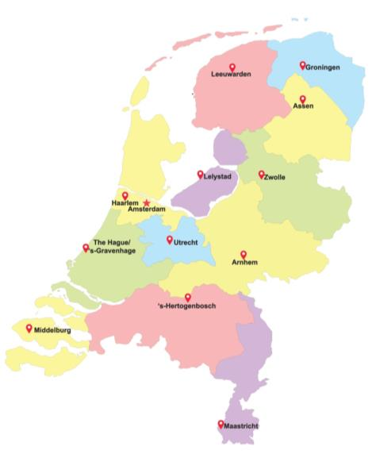
landinwaarts

Slide 4
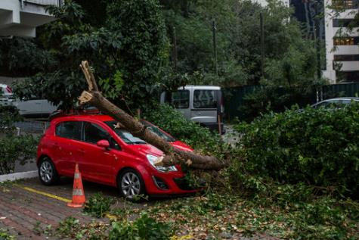
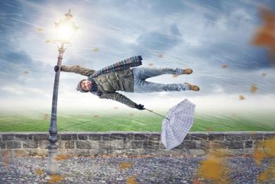
iets aanrichten

Slide 5
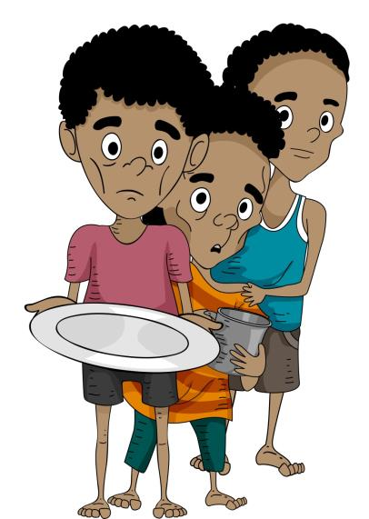
ondervoed

Slide 6
voorzien worden van

Slide 7
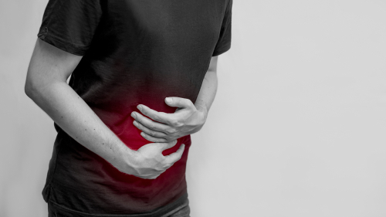
acuut

Slide 8
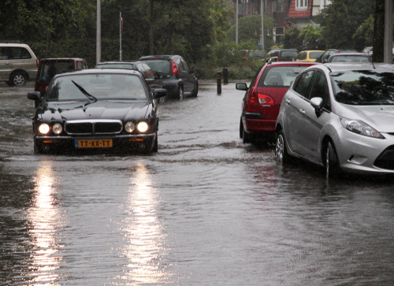
de omvang

Slide 9
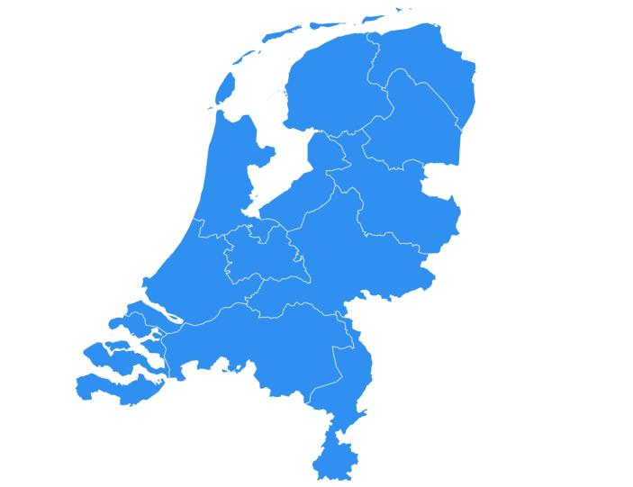
de regio

Slide 10
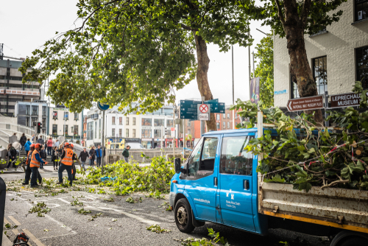
de wederopbouw

Slide 11
doneren

Slide 12
staken

Slide 13
Op de woordmuur:

Slide 14
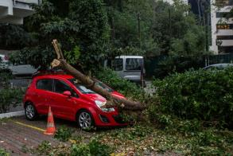
de ravage
iets aanrichten
= de enorme schade
de storm
= ervoor zorgen dat er iets vervelends gebeurt

Slide 15
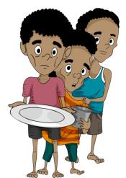
ondervoed
overgewicht
= ongezond, omdat je lange tijd te weinig voedsel hebt gekregen
Deze kinderen zijn ondervoed.
= ongezond, omdat je teveel weegt voor je lengte
Deze meneer heeft overgewicht.

Slide 16
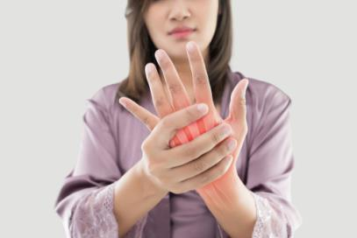
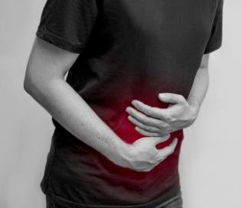
chronisch
acuut
= iets wat niet overgaat
Reuma is een chronische ziekte.
= plotseling en heftig (bij ziekte)
Deze meneer heeft acute buikpijn.

Slide 17
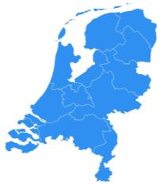
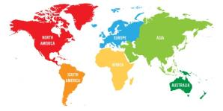
het continent
het land
de regio
= het gebied

Slide 18
voorzien worden van = krijgen
Iedereen werd voorzien
van eten.
staken = stoppen
Het opruimen werd even gestaakt.

Slide 19
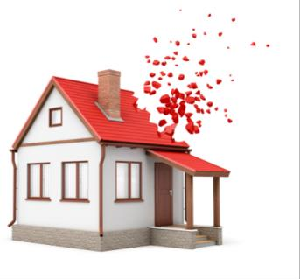
de wederopbouw = iets opnieuw opbouwen dat is verwoest
Na de storm werd er begonnen met de wederopbouw.

Slide 20
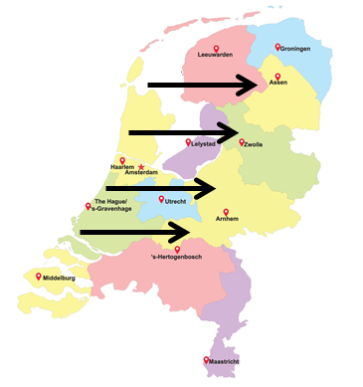
landinwaarts = vanaf de kust of grens het land in
De storm begon aan de kust en trok landinwaarts.

Slide 21
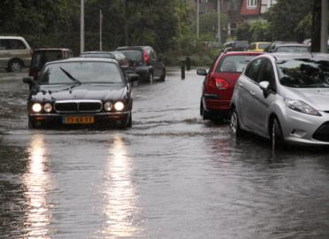
de omvang = de grootte
Na de storm konden
we de omvang van
de schade zien.
doneren = geven aan een goed doel
Je kon kleding doneren.

